Slide 1
Sağlık Kurumlarında Yapısal Tasarım
17
Prof.Dr. ŞAHİN KAVUNCUBAŞI

Slide 2
Örgütleme
Örgütleme, amaçların başarılması için gerekli kaynakların sağlanması, görev, yetki ve sorumlulukların belirlenmesidir.
Örgütleme, kurumun iskeletinin oluşturulmasıdır.
Örgütlemenin temel amacı, eşgüdüm ve denetimi sağlamaktır.

Slide 3
Sıkça karıştırılan kavramlar
Görev (task),
Makam (Pozition),
Statü (status),
İş (job),
Kariyer (carrier),
Örgütsel yapı (org. structure)
Örgütsel tasarım (org. design)
Reorganizasyon
Teknik ve sosyal uzmanlaşma

Slide 4
Örgütsel tasarım düzeyleri
Makamların tasarımı
İş gruplarının tasarımı (birimler)
Bölümlerin tasarımı
Kurumsal yapının tasarımı
Network (şebeke tasarımı)
Sistem tasarımı

Slide 5
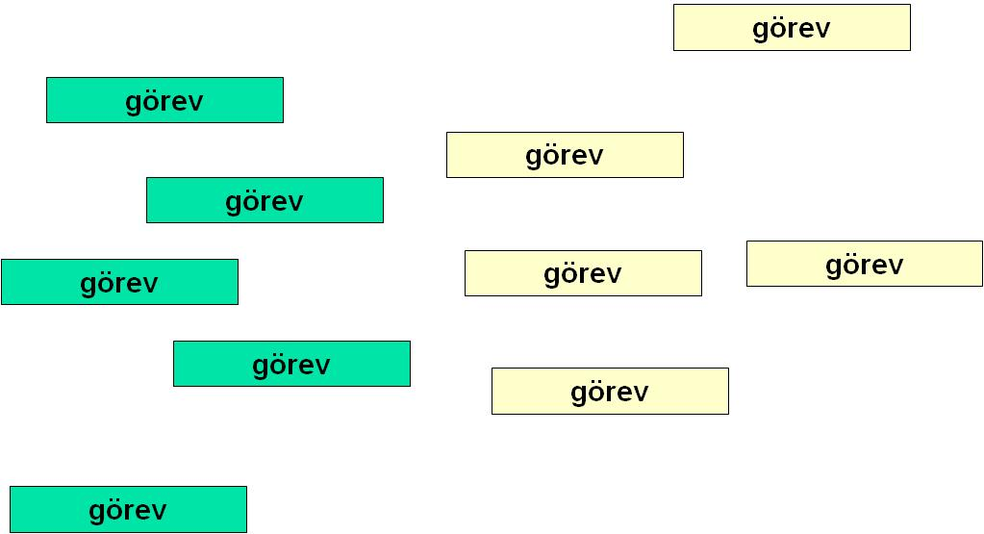
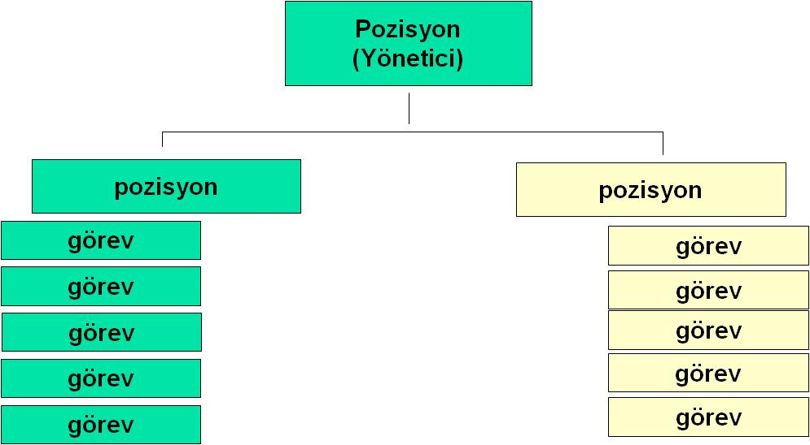
Makamların (pozisyon) tasarımı
Benzer görevlerin belirlenmesi,
Prosedürlerin hazırlanması,
Personel niteliklerinin belirlenmesi,

Slide 6
Makamların oluşturulması
İş genişletme (job enlargement)
İş zenginleştirme (job enrichment)

Slide 7
İş gruplarının tasarımı
Benzer işlerin bir ünite içinde bir araya getirilmesidir.
  Örnek: hastanede eksik dosyalarla ilgili işler, eksik dosyalar ünitesi içinde bir araya getirilir.
  Bir turizm işletmesinde, fatura teslimi, fatura kayıt ve ödeme emri düzenleme ile ilgili faaliyetler fatura tahakkuk ünitesinde toplanabilir.

Slide 8
Bölümlerin tasarımı
Benzer ve birbirleriyle yakından ilişkili iş gruplarının (birimlerin), bölümler halinde araya getirilmesidir.
  Örnek: hastanelerde, eksik dosyalar ünitesi, endeks ve kayıt ünitesi, dosya çıkartma ünitesi, rapor ünitesi, arşiv ünitesi TIBBİ DOKÜMANTASYON bölümünü oluştururlar.
  Bir inşaat şirketinde, malzeme planlaması, malzeme muayene, malzeme depolama bölümleri, AYNİYAT bölümünü oluştururlar.

Slide 9
Kurum (organizasyon) yapısının tasarımı
Organizasyon içinde bölümler arasında emir komuta, iletişim ve koordinasyon düzeninin kurulmasıdır.
Kurum yapısı, organizasyon şemalarında belirtilir.

Slide 10
Kurum yapısının tasarımında kullanılan yaklaşımlar
Basit yapı
Süreç temelli yapı
Müşteri temelli yapı
İşlevsel yapı
Bölümsel (divisional) yapı
Matriks yapı

Slide 11
Basit yapı

Slide 12
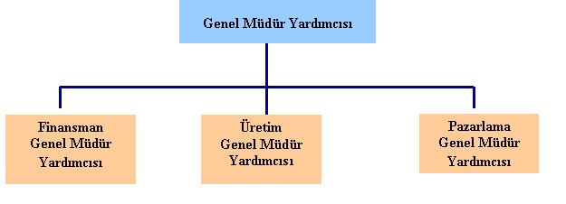
İşlevsel yapı (işlevsel bölümlendirme)
Üretim
Pazarlama
İnsan kaynakları
Finans (mali)
Teknik
Destek
İdari

Slide 13
İşlevsel yapı
GENEL MÜDÜR
TIP HİZMETLERİ MÜDÜRÜ
FİNANSMAN MÜDÜRÜ
HEMŞİRELİK HİZMETLERİ MÜDÜRÜ
PAZARLAMA MÜDÜRÜ

Slide 14
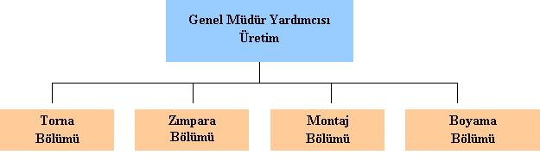
Süreç temelli yapı
Yapılan temel iş süreçlerine göre bölümlerin gruplandırılmasıdır.
süreç

Slide 15
Süreç temelli yapı
Başhekim
Poliklinik Hizmetleri
Teşhis Hizmetleri
Yataklı Tedavi Hiz.
süreç

Slide 16
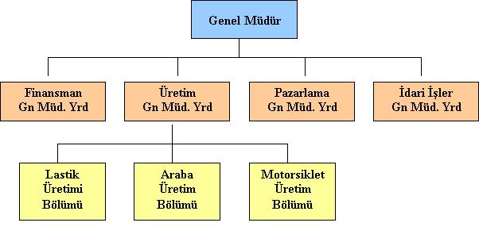
Ürün temelli yapı
İşlerin, ana ürüne göre gruplandırılması

Slide 17
Ürün temelli yapı
GENEL MÜDÜR
TIBBİ DİREKTÖR
(TIP HİZMETLERİ)
POLİKLİNİKLER
AMELİYATHANE
DESTEK HİZMETLERİ MÜDÜRÜ
YEMEKHANE
KLİNİKLER
EV İDARESİ
İşlerin, ana ürüne göre gruplandırılması

Slide 18
Bölümsel yapı
Belirli bir tıp uzmanlık dalından daha çok, bir ürün hattına göre organizasyon yapısının tasarımıdır.
Ürün hattı, belirli organlar (örneğin kalp için, kardiyoloji ve kalp damar cerrahisi) veya spesifik hedef gruplar (yaşlılar veya kanserli hastalar) esas alınarak oluşturulan hizmetler kümesidir.

Slide 19
Bölümsel yapı

Slide 20
Matriks organizasyon
Ürün ve işlevsel yapının bir arada kullanıldığı yapısal tasarım türüdür.

Slide 21
Matriks organizasyon

Slide 22
Durumsal faktörler
Eşgüdüm gereksinimi
Divisional
Karmaşık dinamik
Matriks
Ürün
Çevre
Süreç
Basit yapı
Basit kararlı
Küçük
Büyüklük (size)
Büyük

